Slide 1
Рабочая тетрадь по книге Н. Дашевской «Вилли» «Чудеса случаются»
Сычёва Мария Леонидовна,
учитель русского языка и литературы,
Школы №2
Тарагара Юлия Сергеевна,
учитель русского языка и литературы
МБОУ «СОШ №3»

Slide 2
Создание рабочей тетради
рабочая тетрадь создана для знакомства и изучения данной повести;
представлена система работы с книгой;
продемонстрированы смысловые стратегии чтения;
идет обогащение памяти ребенка, активизируются мыслительные процессы, так как постоянно возникает необходимость совершать операции анализа и синтеза, сравнения, классификации, обобщения.

Slide 3
Использование видов чтения
Просмотровое чтение - получение общего представления о читаемом материале.
Ознакомительное чтение - это чтение «для себя».
Изучающее чтение - целенаправленный анализ содержания читаемого с опорой на языковые и логические связи текста.
Поисковое чтение - это быстрое нахождение в тексте вполне определенных данных (фактов, характеристик, цифровых показателей, указаний).

Slide 4
Стратегия «Соревнуемся с писателем»
Цель стратегии – мотивировать ребенка на прочтение книги. Попробуйте спрогнозировать содержание книги, просмотрев иллюстрации. Один ученик предлагает свой вариант сюжета книги, остальные его дополняют. Цель – понимание текста и создание его читательской интерпретации.

Slide 5
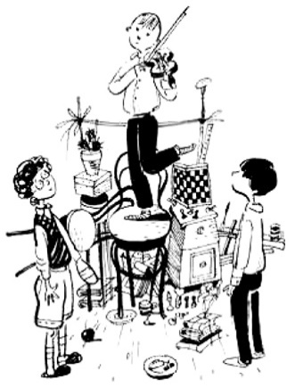
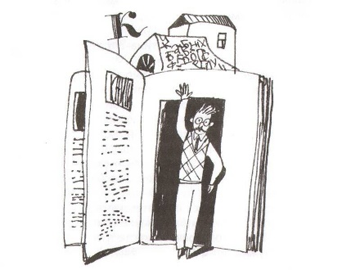
Узнаём о героях
Продавец книжного магазина, помог Севе отыскать дорогу, стал его другом.
Ярко-рыжий говорящий велосипед с хорошим чувством юмора.
Комарик, самый маленький ученик в классе, играет на скрипке.
Высокая девочка, готовит вкусное печенье, подарила Севке любимый велосипед. Она не ходит в школу и живёт одна, так как родители-актёры на гастролях. Девочка мечтает открыть свою кондитерскую.

Slide 6
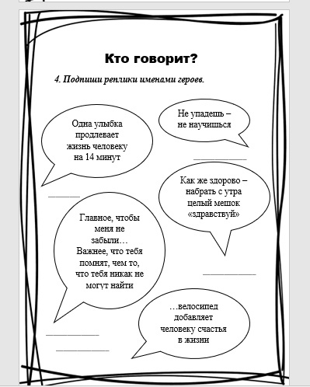
Стратегия «Цитаты»
Цели стратегии: привлечь внимание к языковым особенно­стям текста, характеризующим его персонажей.

Slide 7
Стратегии «Текст с пропущенными словами», «Продолжи фразу»
_________ поздоровалась в ответ, и я даже не удивился. Велосипед разговаривает, чем ____________хуже?
Цель стратегии: управление процессом осмысления текста во время его чтения.
И тут я увидел. Правда целый город. Потерянный ___________ рисовал что-то в потерянном ___________. Оторванная ___________ смотрела на меня через _______ без стёкол. Два _________, позвякивая о чём-то своём, пили чай из забытого кем-то ___________.
И тут я увидел ___________. Может, он был не ___________, а __________, но это неважно. Он был в шарфе. В большом зелёном шарфе, человеческом, — __________-____________ помещался в нём почти весь. Может быть, он простудился. Вообще не лето на улице.

Slide 8
поздоровалась в ответ, и я даже не удивился. Велосипед разговаривает, чем хуже?
И тут я увидел. Правда целый город. Потерянный
рисовал что-то в потерянном . Оторванная смотрела на меня через без стёкол. Два , позвякивая о чём-то своём, пили чай из забытого кем-то ..
И тут я увидел . Может, он был не , а , но это неважно. Он был в шарфе. В большом зелёном шарфе, человеческом, — - помещался в нём почти весь. Может быть, он простудился. Вообще не лето на улице.

Slide 9
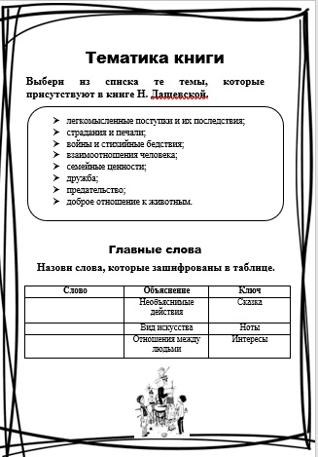
Стратегия «Обзор словаря», «Список тем»
Цели стратегии: обучение умению соединять тематический принцип и индивидуальный ключ запоминания.
Ключом к запоминанию может быть рисунок, объяснение, синоним, образ, пример и т.д

Slide 10
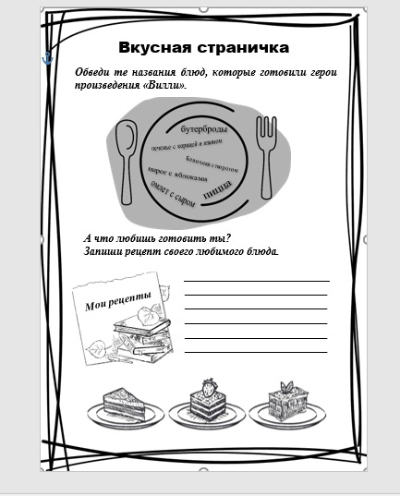
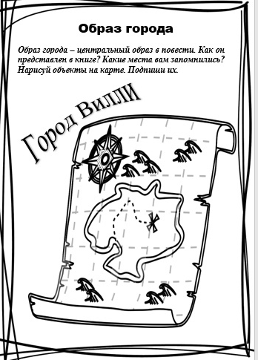
Задания на развитие творческих способностей, образного мышления, ориентирование в пространстве

Slide 11
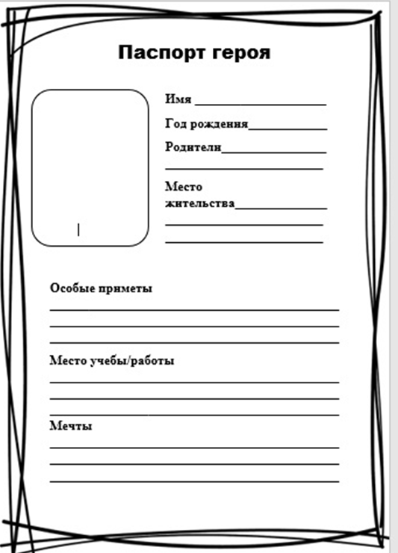
Стратегия «Создай паспорт»
Ученики самостоятельно составляют обобщенную характеристику изучаемого явления по определенному плану.
С его помощью дети лучше вникают в тему и учатся анализировать, выделять главное, систематизировать полученные знания и находить общее путем сравнения.

Slide 12
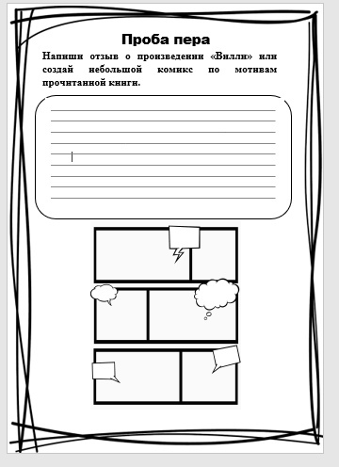
Проектирование
Комиксы помогают тренировать навыки чтения, визуализации.
Комиксы развивают эмпатию, особенно если дети могут ассоциировать персонажей с собой.
Комиксы могут заставить детей смеяться, помогая снять напряжение и стресс после нескольких часов в школе.

Slide 13
Давайте читать вместе!

